Slide 1
Šviesios sklidimas
Mokytoja Vaida Godvišaitė-Čepkauskienė
Ališauskaitė Miglė 10kl.
Kauno Valdorfo mokykla

Slide 2
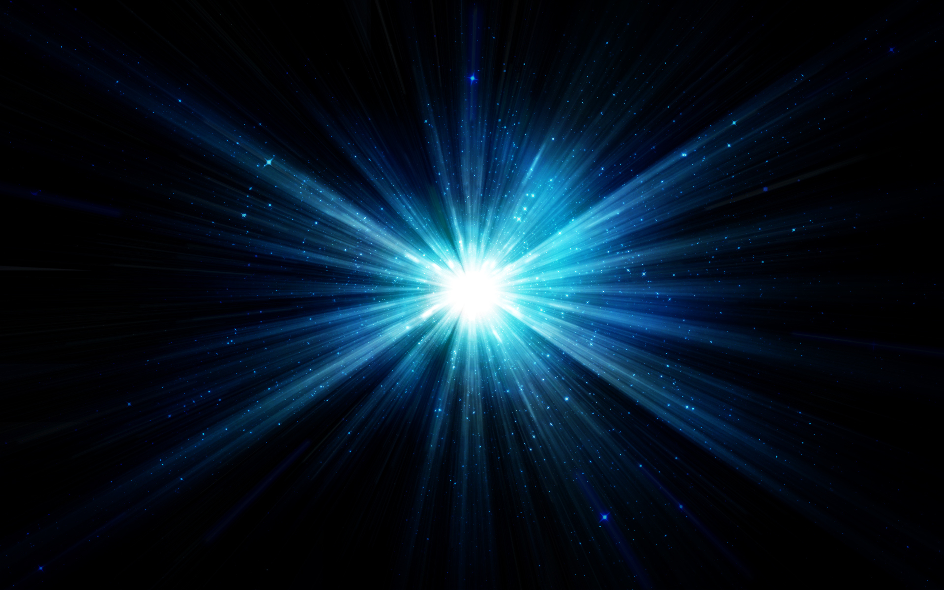
Kas yra šviesa?
1.

Slide 3
Šviesa - tai elektromagnetinis spinduliavimas, kurio bangos ilgis yra matomas akiai arba, bendresne prasme, elektromagnetinis spinduliavimas nuo infraraudonųjų iki ultravioletinių spindulių.

Slide 4
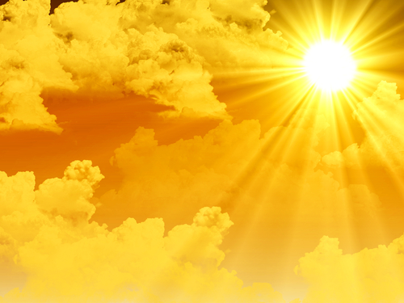
Su šviesa mes susiduriame kiekvieną dieną, tad yra svarbu apie ją žinoti.
2.

Slide 5
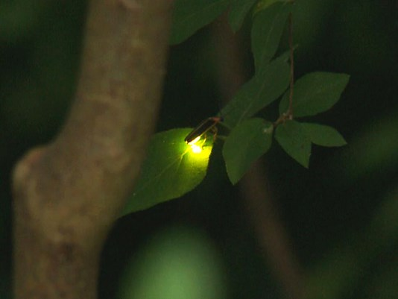
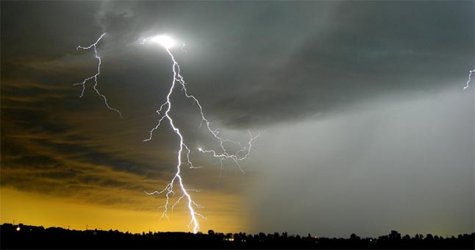
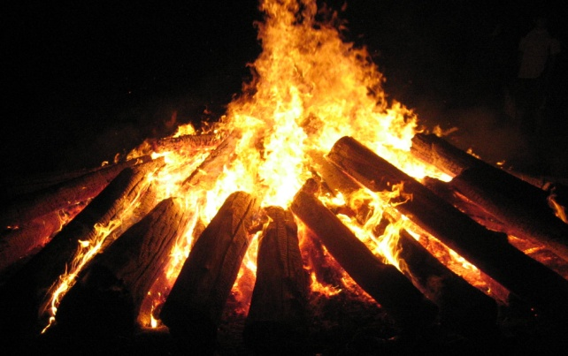
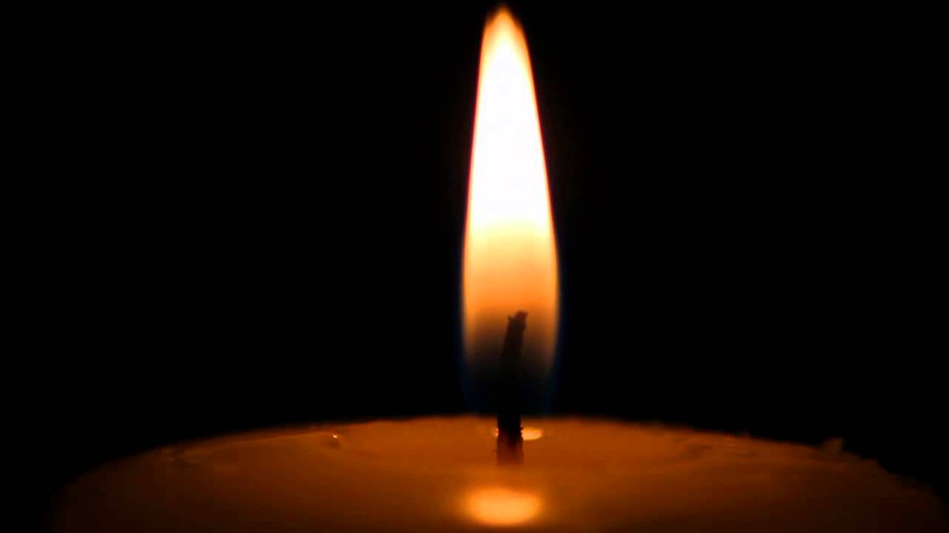
Visi šviesą skleidžiantys kūnai yra vadinami šviesos šaltiniais. Jie skirstomi į:
Gamtinius, natūralius (saulė, žvaigždės, šviečiantys vabzdžiai, žaibai)
Dirbtinius (lempa, žvakės liepsna, laužo liepsna)
3.
4.
5.
6.

Slide 6
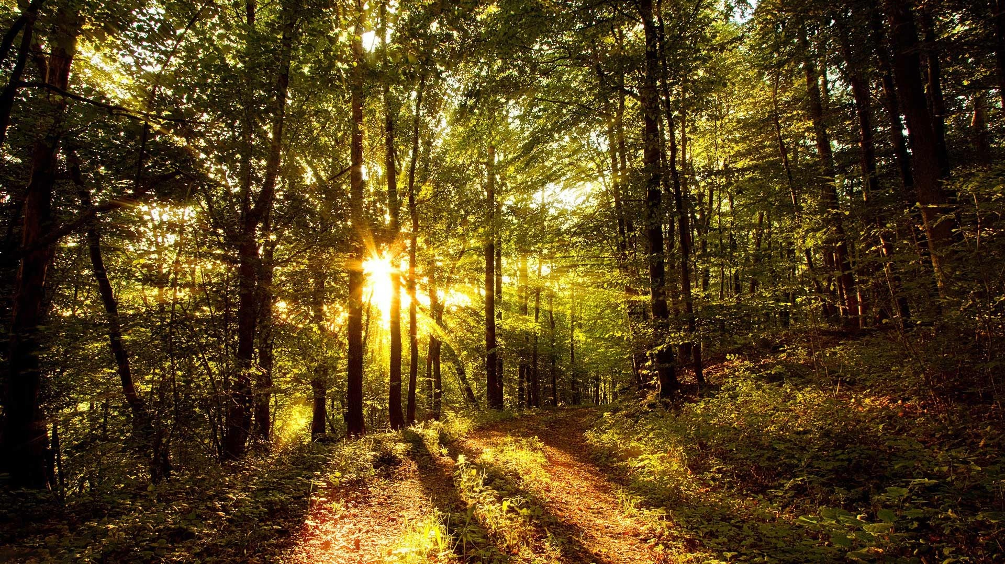
Tiesiaeigis šviesos sklidimas
Šviesos energijos sklidimo kryptį nurodo spinduliai. Tai siauri šviesos pluokšteliai, sklindantys nuo šviesos šaltinio tiesiomis linijomis. Šviesa iš šaltinio šviečią į visas puses tiesiomis linijomis.
7.

Slide 7
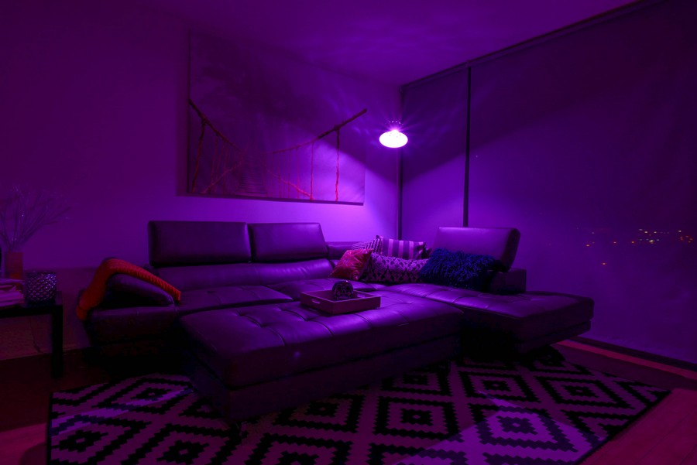
Mes matome tik šviesos apšviestus daiktus.
8.

Slide 8
Šviesos atspindys
Dviejų skirtingų terpių riboje šviesa dalinai atsispindi.
Veidrodinis atspindys – kai paviršiaus nelygumai mažesni už šviesos bangos ilgį (kryptingas).

Slide 9
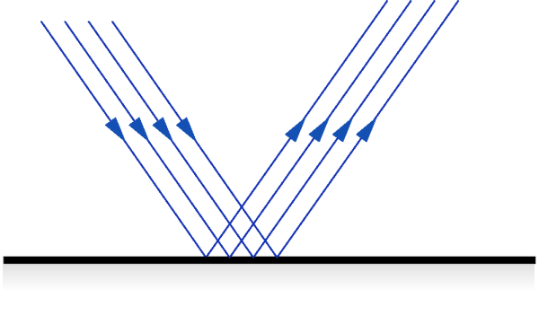
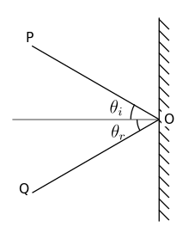
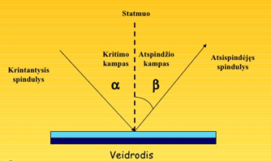
KRYPTINGAS
9.
10.
11.

Slide 10
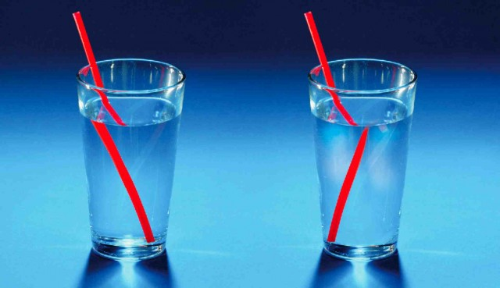
Šviesos lūžis
Šviesa, pereidama iš vienos aplinkos į kitą, lūžta – pakeičia savo sklidimo kryptį. Po vandeniu esantys daiktai atrodo esantys arčiau, negu yra iš tikrųjų.
12.

Slide 11
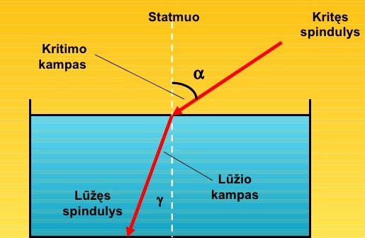
Šviesos lūžio dėsnis :
Kritęs spindulys, lūžęs spindulys ir kritimo taške iškeltas statmuo terpių ribai yra vienoje plokštumoje.
Kritimo kampo sinuso ir lūžio kampo sinuso santykiams dviem terpėms yra pastovus dydis.
13.

Slide 12
KLAUSIMAI
60°
Kas yra šviesa?
Kur/Kada susiduriame su šviesa?
Kaip vadinami šviesą skeidžiantys kūnai?
Į kokius šaltinius jie skirstomi?
Kas yra veidrodinis atspindys?
Ar šviesa, einanti per vandenį, pakeičia savo savo sklidimo kryptį?
Koks yra šviesos lūžio dėsnis?
Kokiu kampu nuo pradinės padėties nukryps šviesos spindulys, eidamas iš oro į vandenį, kai kritimo kampas lygus 75 laipsniams?
Ežero dugne įbestas baslys,kurio viršugalis sutampa su vandens paviršiumi. Saulės spinduliai, krisdami į vandenį 35 laipsnių kampu, ežero dugne meta 36cm ilgio šešėlį. Koks yra ežero gylis toje vietoje?
Paveiksle (14) parodyta, kaip šviesos spindulys eina per stiklo plokštelę. Koks stiklo lūžio rodiklis?
30°
14.

Slide 13
Ačiū už dėmesį!

